Slide 1
TechnoStudy
…
Java
…
Temel Kavramlar

Slide 2
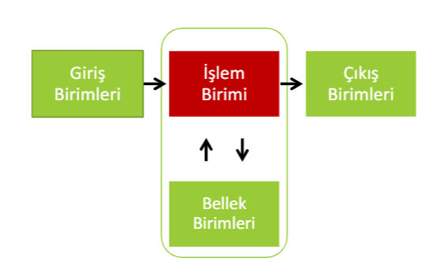
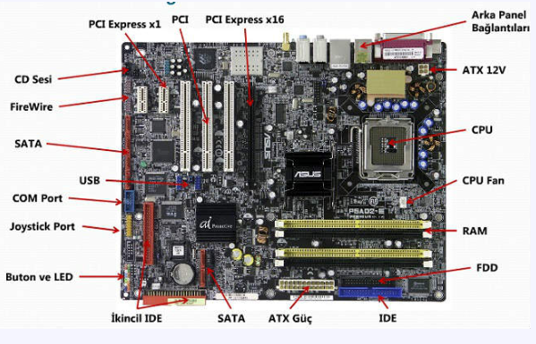
Temel Kavramlar
Bilgisayar Nedir?
• Bilgisayar, aritmetiksel ve mantıksal işlemlerden oluşan bir işi,
önceden verilmiş programa göre yapıp sonuçlandıran elektronik bir araçtır.
• Bir bilgisayarın çalışabilmesi için üç temel birime ihtiyaç vardır.
o Merkezi İşlem Birimi (Central Processing Unit-CPU)
o Bellek Birimi
o Giriş-Çıkış Birimi(I/O)
Karşılaştırma
insan-->bilgisayar
Hafıza, çalışma prensibi
Anakart

Slide 3
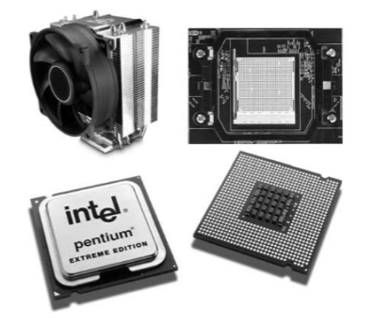
Temel Kavramlar
- Merkezi İşlem Birimi (CPU)
Bilgisayarınızın beynidir
Bilgisayarlardaki bütün aritmetik, matematik
ve mantık hesaplamalarının yapıldığı birimdir.
Bilgisayardaki tüm karar verme ve kontrol işlemlerini gerçekleştirir.
Bilgisayarda hangi birimlerden giriş yapılacak hangi sırada çıkış yapılacak öncelikler nasıl olacak vb. işlemleri de gerçekleştirir.

Slide 4
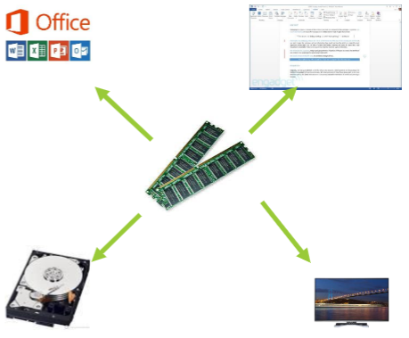
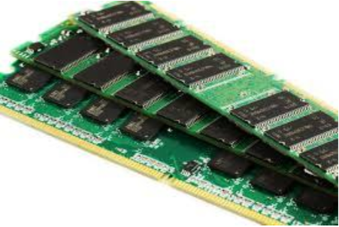
Temel Kavramlar
- Bellek Birimi
Bilgisayarlar çalıştıkları süre boyunca giriş biriminden aldığı veya hesaplama sonucu elde ettiği verileri bellek üzerinde saklayarak
işlemleri gerçekleştirirler.

Slide 5
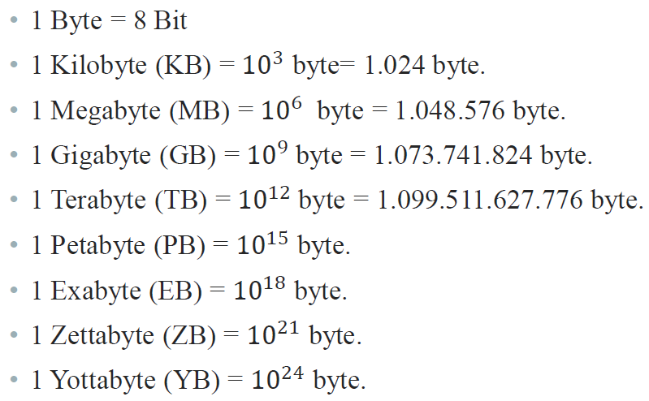
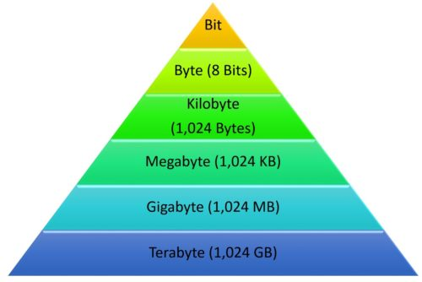
Temel Kavramlar
- Bellek Birimi – Bellek Ölçü Birimleri, 0 ve 1 , 32 bit ve 64 bit, http://www.unit-conversion.info/texttools/convert-text-to-binary/,

Slide 6
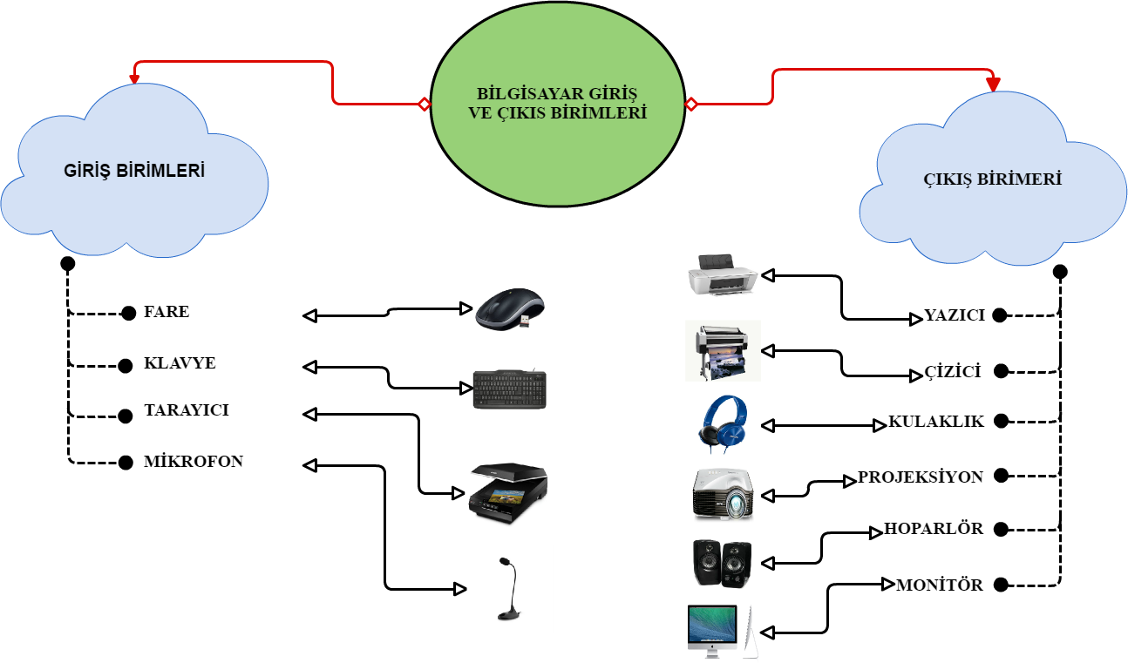
Temel Kavramlar
- Giriş/Çıkış Birimleri
Kullanıcıdan veya diğer aygıtlardan (fare, klavye, mikrofon, kamera, tarayıcı vb.) bilgisayara veri aktarmak için kullanılan
birimlere Giriş Birimleri;
bilgisayarda bulunan verileri kullanıcıları bilgilendirmek amacıyla veya diğer aygıtlara (ekran,yazıcı, tarayıcı, hoparlör, kulaklık vb.) göndermek amacıyla kullanılan birimlere de Çıkış Birimleri denir.

Slide 7
Temel Kavramlar
- Donanım-Yazılım
• Bilgisayar sistemleri yazılım ve donanım olmak üzere iki kısımdan oluşmaktadır.
• Donanım:
Bilgisayarda gözle görebildiğimiz fiziksel parçalar donanım olarak isimlendirilir. Donanımlar kullanım amaçlarına göre 4 kısımda incelenirler.
• Merkezi İşlem Birimi
• Bellek Birimi
• Depolama Birimleri
• Çevre Birimleri

Slide 8
Temel Kavramlar
- Donanım-Yazılım
• Yazılım:
Bilgisayarın çalışması için donanım dışında kalan kısma yazılım denilir. Yani, yapılması gereken işleri
yapabilmek için donanıma komutlar veren programlar topluluğudur. Genel olarak üç kısımda incelenebilir.
• Sistem Yazılımları (Işletim Sistemi – Windows, Mac OS, Unix, Linux vs.)
• Program Geliştirme Yazılımları (Programlama Dilleri – Java, C, Pascal, Phython vs.)
• Uygulama Yazılımları (MS Word, Excel, Autocad, vs.)
Yazılım geliştirme sonucu ortaya çıkan ürüne program denir.

Slide 9
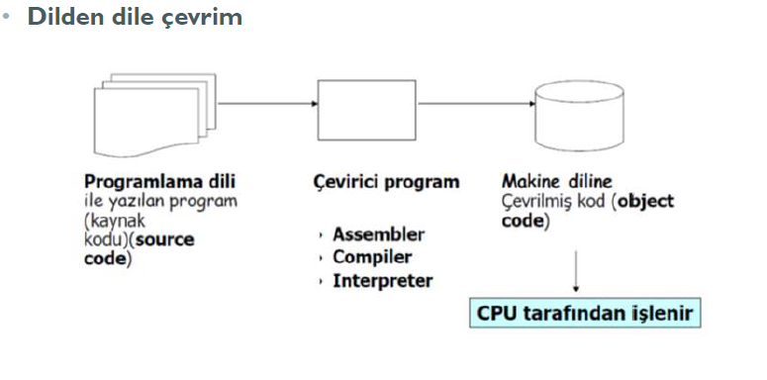
Temel Kavramlar
- Programlamayla İlişkili Kavramlar

